Slide 1








Творческий отчёт ШМО учителей начальных классов
МБОУ «Зеленорощинская сош им. М. Горького»
Творческая презентация по теме самообразования

Slide 2

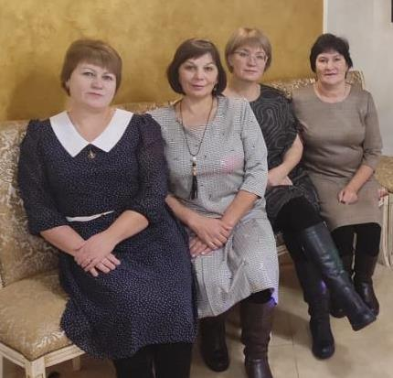
Состав методического объединения
Сиразиева Наиля Джамиловна – руководитель ШМО, учитель начальных классов
Ахметова Фания Шамиловна – учитель начальных классов
Фатхутдинова Наиля Талгатовна – учитель начальных классов
Анисахарова Анна Викторовна – учитель начальных классов
Notes:
2

Slide 3



Методическая тема школы
на 2017-2022 уч. годы
«Совершенствование качества образовательного процесса, посредством современных педагогических технологий в условиях реализации ФГОС»
Тема ШМО «Организация учебного процесса путем внедрения активных методов обучения, направленных на развитие метапредметных компетенций и качества образования в начальной школе».
Notes:
3

Slide 4

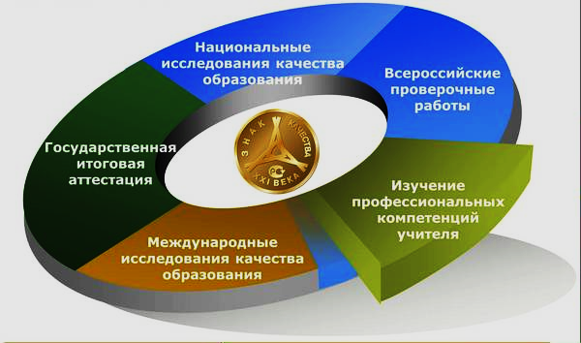
Совершенствование качества обучения и воспитания в школе напрямую зависит от уровня подготовки педагогов.
Notes:
4

Slide 5


В современных условиях выработаны основные критерии профессионализма педагога. На основании которых можно сделать вывод, учитель 21 века — это:
гармонично развитая, внутренне богатая личность, стремящаяся к духовному, профессиональному, общекультурному и физическому совершенству;
умеющий отбирать наиболее эффективные приёмы, средства и технологии обучения и воспитания для реализации поставленных задач;
умеющий организовать рефлексивную деятельность;
обладающий высокой степенью профессиональной компетентности.
Notes:
5

Slide 6
Самообразование — это целенаправленная познавательная деятельность, управляемая самой личностью для приобретения системных знаний в какой-либо области.
Цель самообразования
Расширение общепедагогических и психологических знаний с целью совершенствования методов обучения и воспитания
Углубление знаний по разным методикам
Овладение достижениями педагогической науки, передовой педагогической практики
Повышение общекультурного уровня педагога
Notes:
6

Slide 7
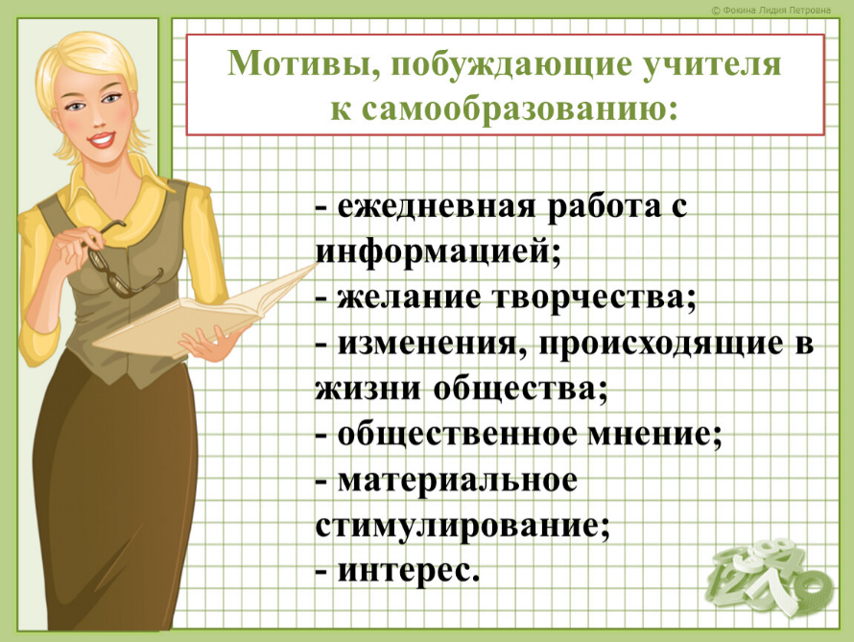
Notes:
7

Slide 8
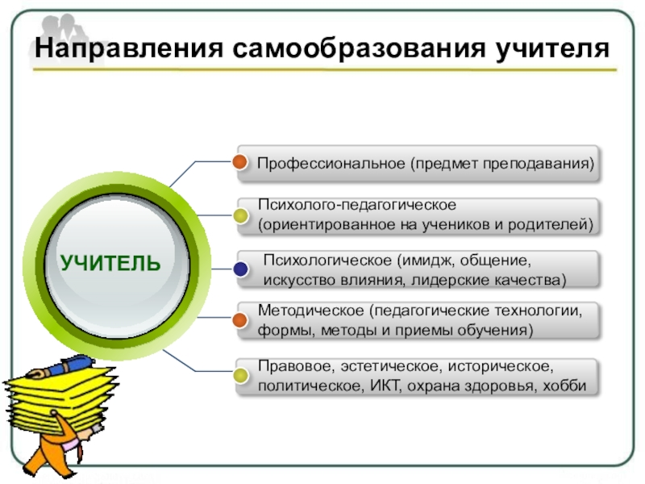
Notes:
8

Slide 9
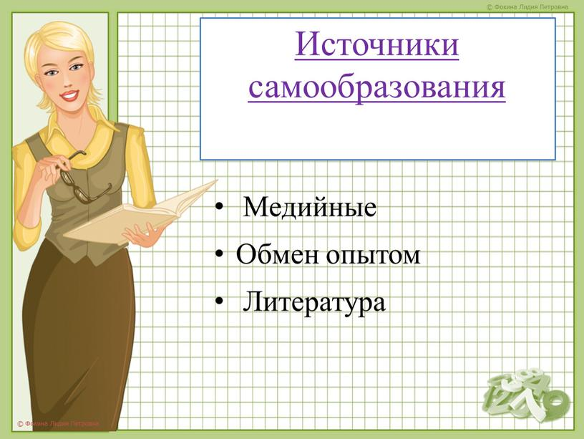
Notes:
9

Slide 10
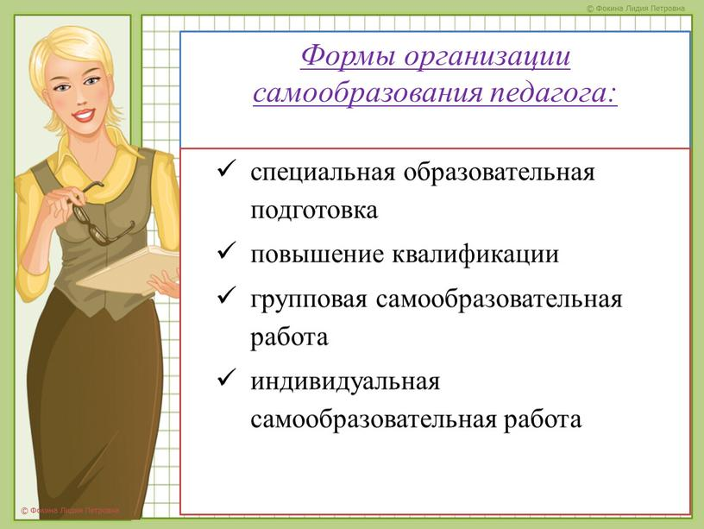
Notes:
10

Slide 11
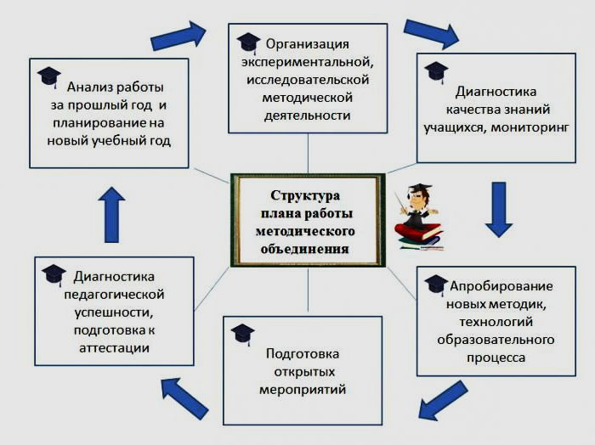
Структура плана самообразования педагога
Notes:
11

Slide 12
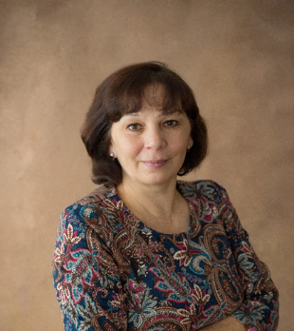

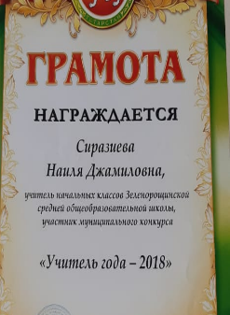

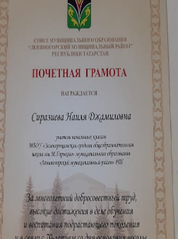

Сиразиева Наиля Джамиловна – руководитель ШМО, учитель нач. классов, первая кв. категория, стаж работы,
тема самообразования
«Развитие логического мышления на уроках в условиях реализации ФГОС используя методы групповой работы»

Slide 13
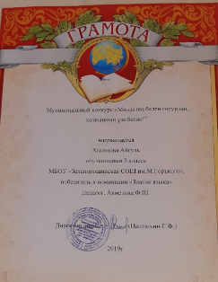
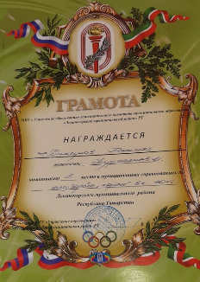
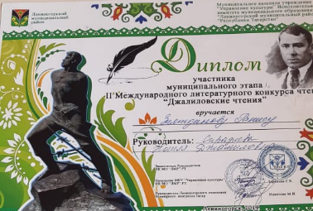
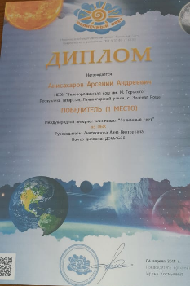
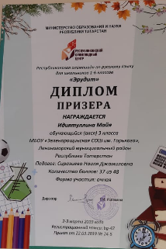
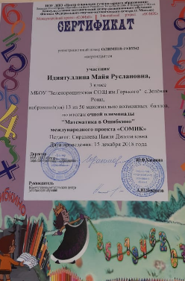
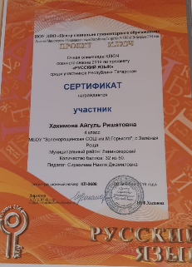
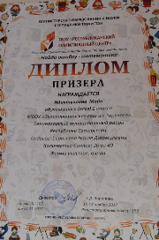
Успехи учеников – наши успехи!
Notes:
13

Slide 14
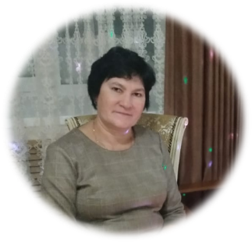
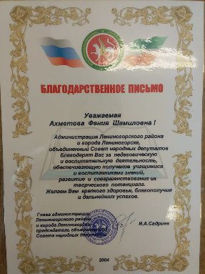
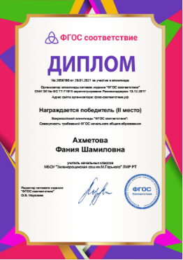
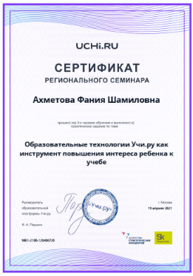
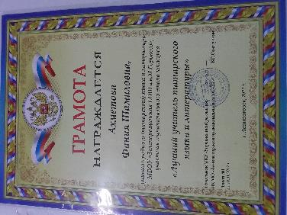
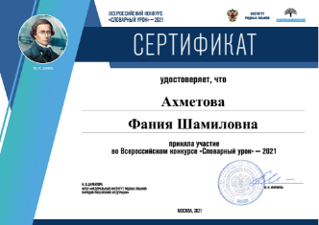
Ахметова Фания Шамиловна - учитель нач. классов, первая кв. категория, стаж работы,
тема самообразования
«Формирование УУД у младших школьников через использование групповой работы в условиях реализации ФГОС»
Notes:
14

Slide 15
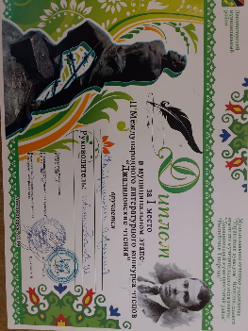
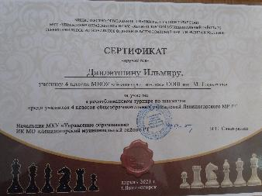
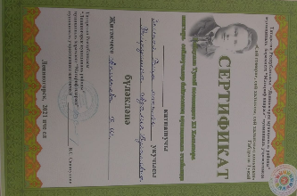
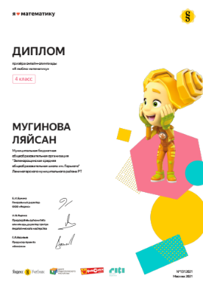
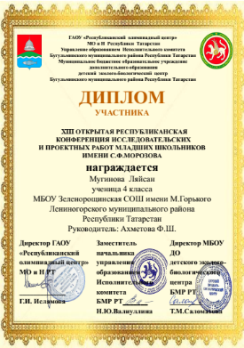

Успехи учеников – наши успехи!
Notes:
15

Slide 16
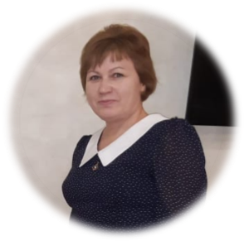

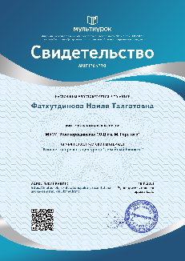
Фатхутдинова Наиля Талгатовна – учитель нач. классов, первая кв. категория, стаж работы,
тема самообразования
«Использование метода групповой деятельности в обучения и воспитании младших школьников в условиях реализации ФГОС»
Notes:
16

Slide 17
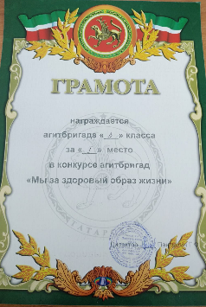
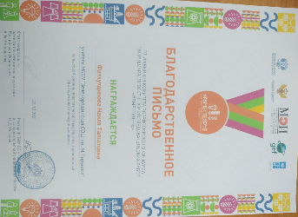
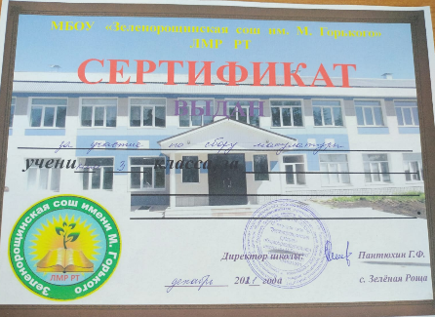
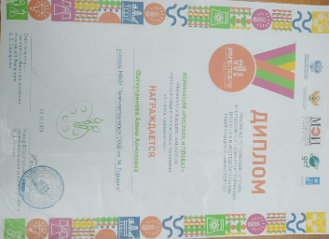
Успехи учеников – наши успехи!
Notes:
17

Slide 18
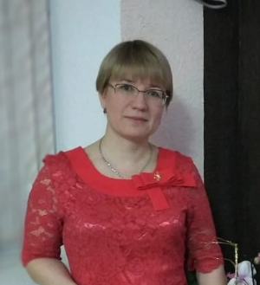
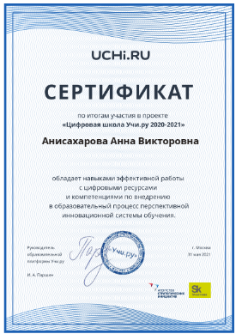
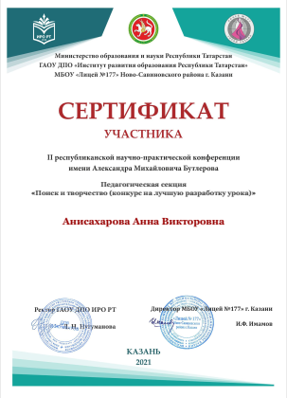
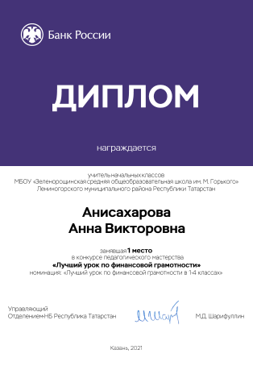
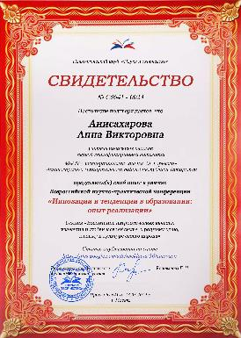
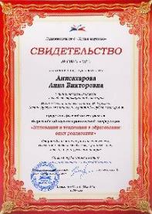

Анисахарова Анна Викторовна – учитель нач. классов, первая кв. категория, стаж работы,
тема самообразования
«Проектная деятельность как средство формирования УУД в условиях реализации ФГОС»
Notes:
18

Slide 19
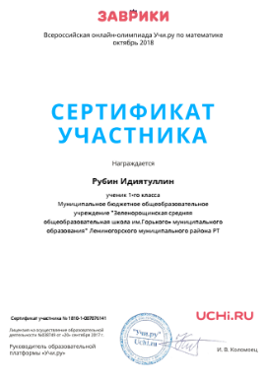
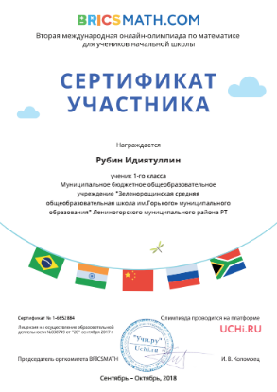
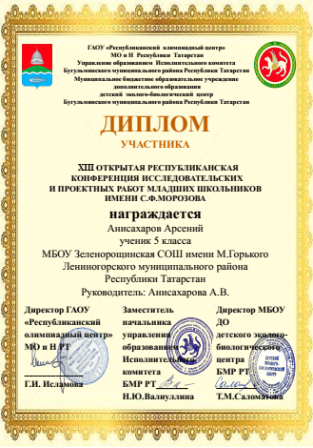
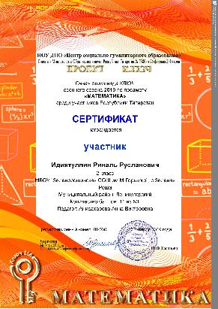
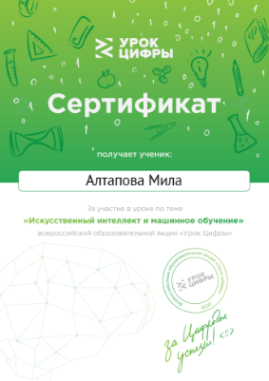
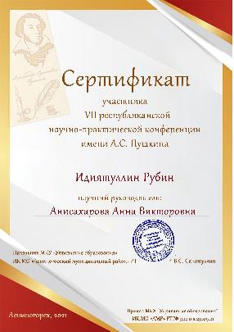
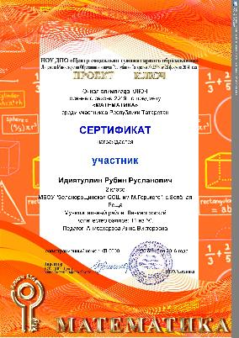
Успехи учеников – наши успехи!
Notes:
19

Slide 20
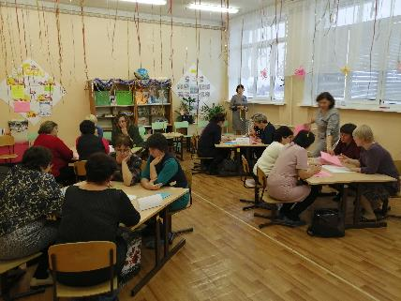
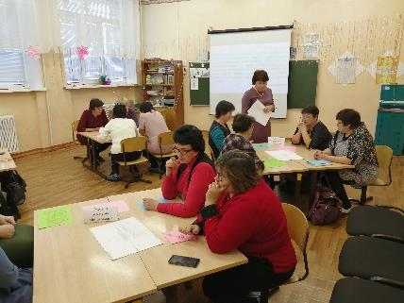

Notes:
20

Slide 21




Notes:
21

Slide 22







Notes:
22

Slide 23




Notes:
23

Slide 24






Notes:
24

Slide 25




Notes:
25

Slide 26




Notes:
26

Slide 27
Интернет – ресурсы,
используемые учителями в работе.
http://easyen.ru – современный учительский портал
http://www.uchportal.ru – Учительский портал – международное сообщество учителей
https://infourok.ru – сайт Инфоурок
http://zvonoknaurok.ru – сайт Звонок на урок
http://www.maam.ru – Международный образовательный портал – Воспитателям детских садов, школьным учителям и педагогам
http://www.pedsovet.su – Сайт сообщества взаимопомощи учителей
http://www.proshkolu.ru – Бесплатный школьный портал
http://www.8ob.ru – Сайт « Бесконечное образование:
все для воспитателей, учителей, преподавателей

Slide 28
http://www.1september.ru – Газета «1 сентября» (сценарный отдел);
http://mmc74202.rkc-74.ru – ММЦ (медиатека, методическая работа);
http://intergu.ru – ИнтерГУ – интернет – государство учителей (методическая работа);
http://2berega.spb.ru - Профессиональная социальная сеть педагогов «Два берега»;
http://it-n.ru - Сеть творческих учителей;
http://www.rusedu.ru - Архив учебных программ и презентаций;
http://www.metodisty.ru - «Методисты» - профессиональное сообщество педагогов;
http://www.solnet.ee – Детский портал «Солнышко»
http://4stupeni.ru - 4 ступени – клуб учителей начальных классов

Slide 29

Формулу успеха знают многие,
дело за малым - познать сам успех.
В.И. Лизинский
Народная мудрость гласит: «Хороший учитель – не тот, кто хорошо учит, а тот, кто сам учится».
Notes:
29

